Slide 1
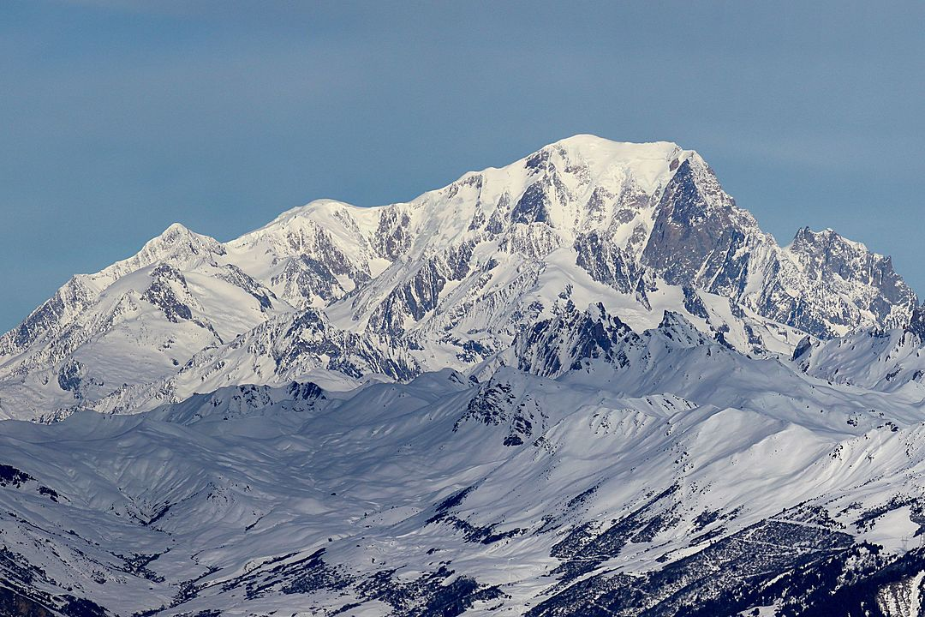

Quel est la hauteur du Mont Blanc ?
Cliquez sur la bonne réponse
4810 M
4910 M
OUI BRAVO
NON A REVISER
2540 M
4325 M
NON A REVISER
NON A REVISER
En savoir plus en cliquant ci-dessous

